Slide 1

信息安全二进制与网络方向入门指南
主讲人 罗天涵 卢瑀涛
上海大学开源社区

Slide 2
一、信息安全概述
二、信息安全技术栈
CONTENTS
三、WEB 安全 之 SQL 注入
四、二进制安全 之 逆向分析验证信息
五、CTF 战队相关

Slide 3
Part one
1
信息安全概述

Slide 4
part 1 信息安全概述
from wikipeida
信息安全的核心是信息保障，即维护信息的机密性，完整性和可用性的行为，确保在出现关键问题时信息不会受到任何影响。这些问题包括但不限于自然灾害，也包括了计算机/服务器故障和物理盗窃。随着企业数字化举措越来越受到重视，保障我们个人的企业的信息不被他人窃取，利用，信息安全显得越来越重要。
什么是信息安全
what ?

Slide 5
part 1 信息安全概述
from XiDaDa
党的十八大以来，以习近平同志为核心的党中央，高度重视网络安全和信息化工作，做出了系列的战略部署。今年4月习近平总书记在全国网络安全和信息化工作会议上发表了重要讲话，深刻阐述了网络强国重要思想，为新时代网络安全工作指明了前进的方向。
中国的网络安全在如今不论是相关政策，还是技术发展，都是历史上最好的时期，技术在进步，时代在发展，新的技术、应用、模式层出不穷，新的问题、风险、挑战，不断出现，这就需要我们去探索、讨论。
———— 中央网信办总工程师赵泽良
为什么需要信息安全
why ?
from ISC 2018
Notes:
ISC 互联网安全大会（原中国互联网安全大会）步入了第六个年头，已成为亚太地区规格、规模极高、影响力非常深远的安全盛会，并逐步发展成为全球网络安全行业的风向标。

Slide 6
part 1 信息安全概述
为什么要做信息安全
What about you ?
why ?
Notes:
ISC 互联网安全大会（原中国互联网安全大会）步入了第六个年头，已成为亚太地区规格、规模极高、影响力非常深远的安全盛会，并逐步发展成为全球网络安全行业的风向标。

Slide 7
part 1 信息安全概述
二进制安全方向
web 安全方向
病毒分析
漏洞挖掘
安卓逆向
自动化代码安全审计（黑盒与白盒）
攻击流量识别
大数据分析
网站防火墙 （waf )
信息安全研究方向
research direction
密码学
物联网安全方向
密码编码学
密码分析学
嵌入式设备安全
智能网联汽车
智能家居 / 医疗网络安全
工业物联网安全
...
Notes:
仅仅罗列了一些比较关键的方向，还有一些细分的方向不罗列了。密码学吹一波牛老师！

Slide 8
Part two
2
信息安全技术栈

Slide 9
part 2 信息安全技术栈
基础知识
进阶技能
计算机网络
TCP-IP
数据包内容和构造
数据结构
二分法
查找算法
Linux
熟练的 vim 运用
基础的 linux 指令
Python
PHP
HTML + CSS + JS
SQL 数据库知识
OWASP TOP 10
WASC
利用 BP 抓包 改包
诸神之眼 NMAP
精通 python ?
flask or django
requests 与 爬虫
python 套接字模块
利用 python 开发自己的小工具
拥有自己的 VPS 并完成各种各样的事情！
具有复现 CVE 漏洞的能力
技术栈
Technology Stack
WEB 方向

Slide 10
part 2 信息安全技术栈
关于reverse：
关于pwn：
了解常见加密算法和编码识别
掌握脱壳技术
破解反调试技术和花指令
辨别虚拟化指令
Liunx平台和迷宫问题
了解文件格式（liunx下为elf）
掌握栈溢出、堆利用
计算格式化漏洞偏移
劫持IO_FILE利用
Pwn环境构造，工具下载
技术栈
Technology Stack
二进制 方向

Slide 11
Part three
3
WEB 安全
SQL注入实战

Slide 12
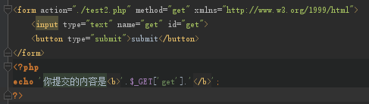
part 3 WEB 安全 之 SQL 注入
关于代码拼接的问题
概念解析
注入攻击是Web安全领域最为常见的一种攻击方式。注入攻击的本质是把用户的输入当做代码来执行。这里有两个关键条件，一个是用户能够控制输入，第二个是原本程序要执行的代码拼接了用户输入的数据。
在讲SQL的注入之前，我们先来看一个代码拼接的问题。在座的可以访问如下网址
http://shaobaobaoer.cn/webtest/xxx/test2.php
Notes:
统计一下在座的会数据库的
估计没有....
统计一下在座会python的估计没有
统计一下在座的会用F12的有木有

Slide 13
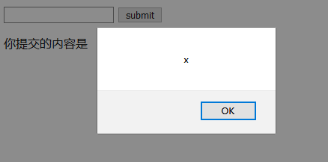
part 3 WEB 安全 之 SQL 注入
关于代码拼接的问题
以上代码的内容，大概就是会把我们输入的内容原样输出出来。实际上这个问题扩展开去是XSS（跨站脚本攻击） 的内容，在此我不展开。
上述代码实际上已经满足了我们之前说的两个问题
用户能够控制输入
原本程序【也就是我们的浏览器】要执行（解析）的代码拼接了用户输入的数据。
如果你知道如何用 js 调用一个弹窗的话，你实际上就可以完成一次非常简单的注入攻击了。
在输入框中输入
<script>alert('x')</script>
就能看到弹窗【因为我们的浏览器解析了 <script> 标签）
Notes:
统计一下在座的会数据库的
估计没有....
统计一下在座会python的估计没有
统计一下在座的会用F12的有木有

Slide 14


part 3 WEB 安全 之 SQL 注入
关于数据库的基础知识
我们以 mysql 为例，来阐释一下SQL 注入。
演示地址 http://shuctf.cn:20081/ 账户 test 密码 123
数据库 shaobao 数据表 test
SQL 基本语法之 SELECT 语句
SELECT <column_name || * > FROM table_name WHERE <case> ;
e.g
SELECT * FROM test WHERE name = “shaobao”
SQL 基本语法之 UNION SELECT 语句
在where <case> 之后加上 UNION SELECT x1,x2 WHERE <case> ;
e.g
SELECT * FROM test WHERE name = “shaobao” UNION SELECT 1,2
注意 UNION SELECT x1,x2,...,xn 中 n 个数应该和数据表当前的列数相同，不然会报错。
Notes:
统计一下在座的会数据库的
估计没有....
统计一下在座会python的估计没有
统计一下在座的会用F12的有木有

Slide 15


part 3 WEB 安全 之 SQL 注入
关于数据库的基础知识
我们假设SQL 语句是这样写的；程序将返回查询结果集的第一个结果：
SELECT id,name FROM test WHERE name = ' $name '
那么 name 是我们输入的内容，$name 将通过 HTTP 请求来获取。
那么，当我们前端输入 $name = ' UNION SELECT 1, ‘admin' # 时。SQL语句就成为
SELECT id,name FROM test WHERE name = ' ' UNION SELECT 1, 'admin' # '
此时，我们已经可以通过语句来指定查询的结果了。这是非常不安全的一点
比如我们可以通过mysql自带的函数来获取mysql的版本和当前的数据库
SELECT id,name FROM test WHERE name = ' ' UNION SELECT version(),database() # '
Notes:
统计一下在座的会数据库的
估计没有....
统计一下在座会python的估计没有
统计一下在座的会用F12的有木有

Slide 16
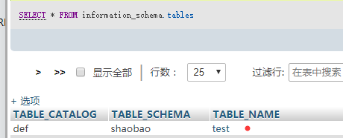
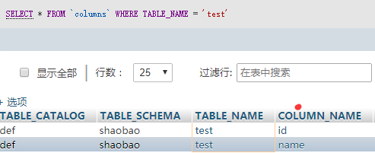
part 3 WEB 安全 之 SQL 注入
关于数据库的基础知识
Information_schema
information_schema是 myql 的全局库，每个用户都能够看到其内容。在这个库中有着整个mysql数据库的库名，表名，字段名（列名）。
我们在SQL输入框中输入如下语句，可以返回当前所有数据库的表名，字段名。
Notes:
统计一下在座的会数据库的
估计没有....
统计一下在座会python的估计没有
统计一下在座的会用F12的有木有

Slide 17
part 3 WEB 安全 之 SQL 注入
实战演练
实战演练地址 :
http://120.203.13.75:6815
STEP 1 寻找注入点
访问后，我们点击查看新闻，可以看到当前的 URL 如下所示
首先我们需要判断这个id是否是一个注入点。将 id 的值改为 1 # 。页面任然可以正常显示
我们将 id 替换为 2-1 # 。 页面任然可以正常显示。 可见这个页面id为 INT 型注入
对此我们判断后端代码的写法可能如下所示，并返回查询结果集的第一条数据：
SELECT * FROM maoshe WHERE id = $input_id
Notes:
统计一下在座的会数据库的
估计没有....
统计一下在座会python的估计没有
统计一下在座的会用F12的有木有

Slide 18
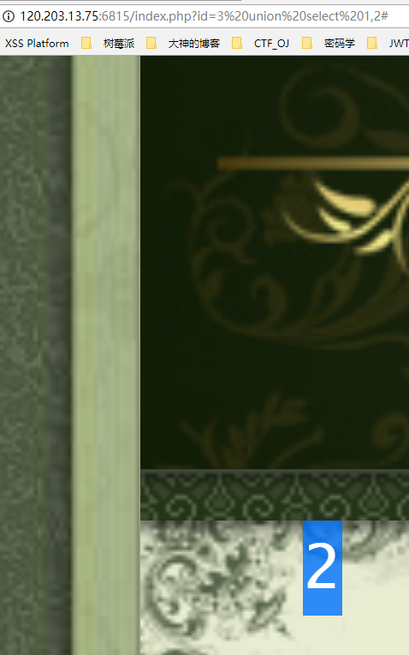
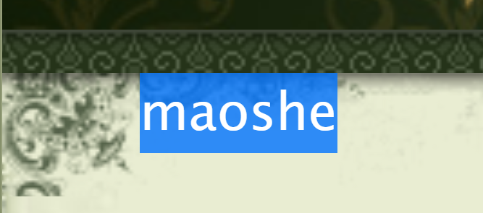
part 3 WEB 安全 之 SQL 注入
实战演练
STEP 2 UNION SELECT 查询
随后，我们可以用之前谈及的 union select 语句来查询数据库中的其他内容。
我们 尝试 id = 3 UNION SELECT 1 # 发现我们回退会了 index 页面；显然，后台代码报错
随后 我们尝试 id = 3 UNION SELECT 1,2 # 发现能够正常回显，证明我们注入成功
不难发现，回显的位置是在 2 UNION SELECT 的第二个位置。将2改为database()，
可以查找到当前数据库名为 maoshe 。
Notes:
统计一下在座的会数据库的
估计没有....
统计一下在座会python的估计没有
统计一下在座的会用F12的有木有

Slide 19
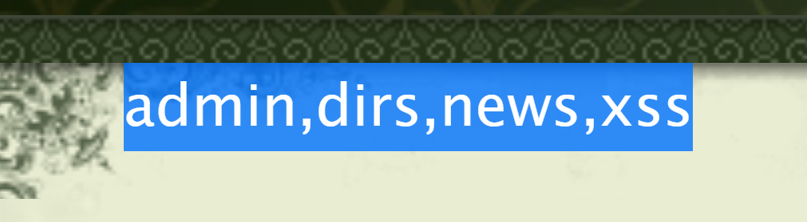
part 3 WEB 安全 之 SQL 注入
实战演练
STEP 3 利用 information_schema 脱库
在这里，我们将 id 改为如下形式。即可得到数据表内容
id=3 union select 1,(select group_concat(table_name) from information_schema.tables where table_schema='maoshe')#
TIPS
group_concat(） 将多行查询结果用 , 合并为一条。语法如上所示
在 select 中，支持多查询结果合并。比如 select (select 1)) 返回的是 1。内层的select 必须返回一个仅有一个元素的单行结果集
Notes:
统计一下在座的会数据库的
估计没有....
统计一下在座会python的估计没有
统计一下在座的会用F12的有木有

Slide 20
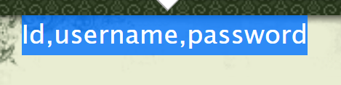
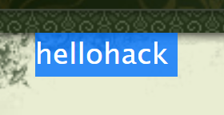
part 3 WEB 安全 之 SQL 注入
实战演练
STEP 3 利用 information_schema 脱库
之后，我们将 id 改为如下形式。即可得到admin下字段内容
id=3 union select 1,(select group_concat(column_name) from information_schema.columns where table_name='admin')#
最后，我们将password给拖出来，这道题到这里就结束了。
id=3 union select 1,(select password from admin)#
Notes:
统计一下在座的会数据库的
估计没有....
统计一下在座会python的估计没有
统计一下在座的会用F12的有木有

Slide 21
Part four
4
二进制安全
逆向分析验证信息

Slide 22
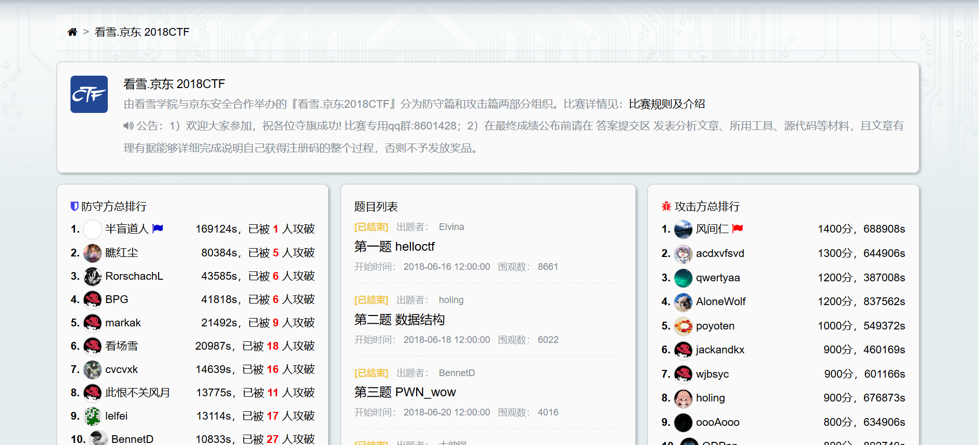
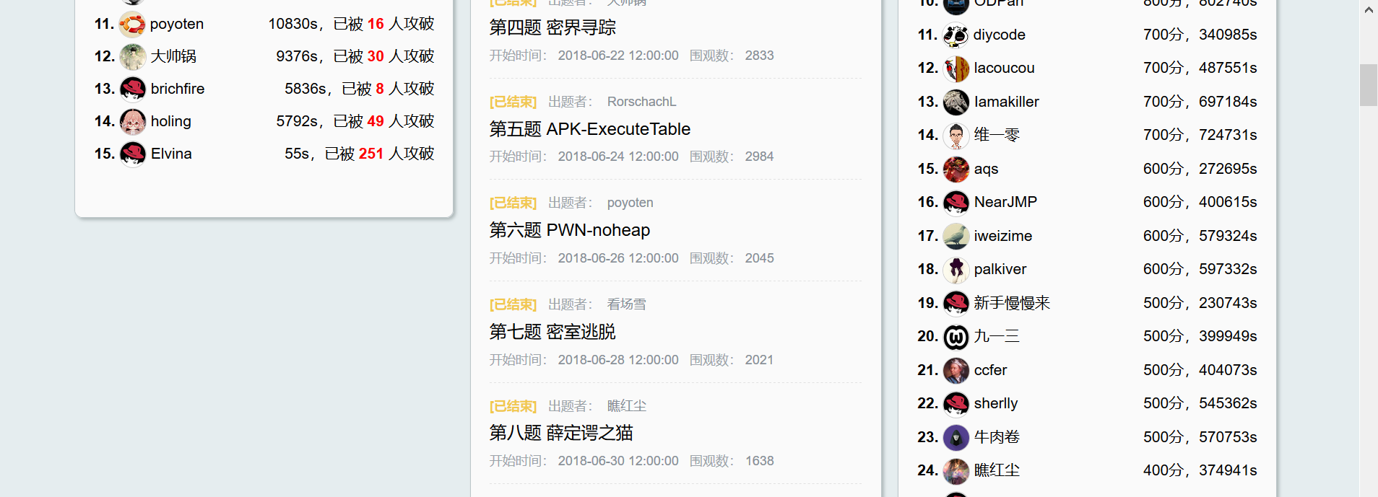
part 4 二进制安全 逆向分析验证信息
来源
由看雪学院与京东安全合作举办的『看雪.京东2018CTF』的第一题
helloctf
例题
example

Slide 23
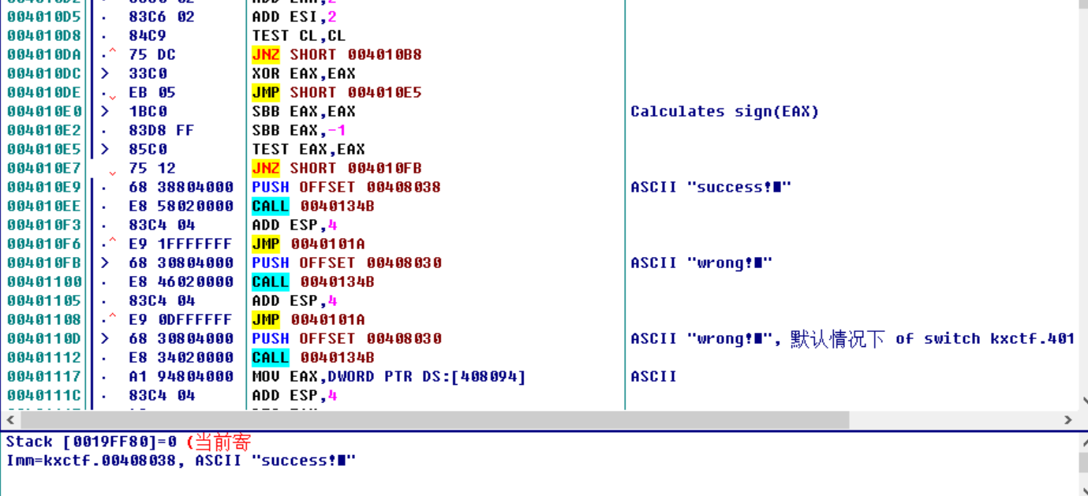
part 4 二进制安全 逆向分析验证信息
看图中汇编，若可以修改，怎么样可以修改输出呢？
修改成：
JZ SHORT 00400FB
或者NOP

Slide 24
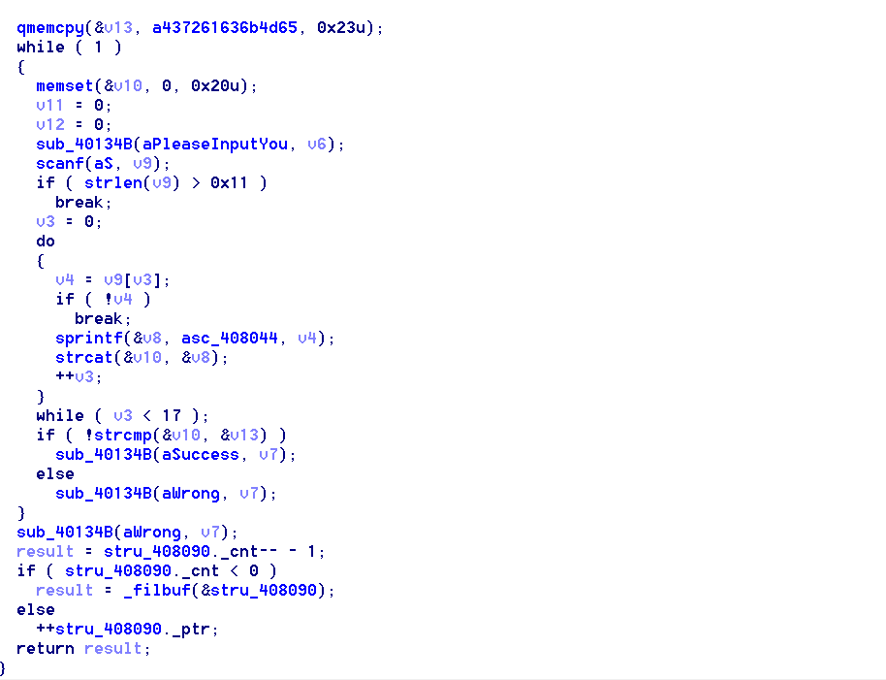
part 4 二进制安全 逆向分析验证信息
Main函数
Reverse operation
# !/usr/bin/python
# -*- coding: UTF-8 -*-
a = ''
d = ''
a = raw_input('str :')
for i in range(0,len(a),2):
b=a[i]+a[i+1]
b=hex(eval('0x'+b))
print b
c=chr(int(b,16))
d+=c
print d

Slide 25
part 4 二进制安全 逆向分析验证信息
不确定因素
Promotion and publicity
strcat函数
Sprintf函数
extern char *strcat(char *dest, const char *src);
将两个char类型连接。
char d[20]="GoldenGlobal"; char *s="View"; strcat(d,s);
结果放在d中 printf（"%s",d）；
输出 d 为 GoldenGlobalView （中间无空格）
d和s所指内存区域不可以重叠且d必须有足够的空间来容纳s的字符串。
返回指向d的指针。
把src所指字符串添加到dest结尾处(覆盖dest结尾处的'\0')。
功 能: 送格式化输出到字符串中
用 法: intsprintf(char *string, char *farmat [,argument,...]);
说 明： 函数sprintf()的用法和printf()函数一样，只是sprintf()函数给出第一个参数string(一般为字符数组），然后再调用 outtextxy()函数将串里的字符显示在屏幕上。arg_list为参数表，可有不定个数。通常在绘图方式下输出数字时可调用sprintf()函 数将所要输出的格式送到第一个参数，然后显示输出

Slide 26
Part five
5
CTF介绍

Slide 27
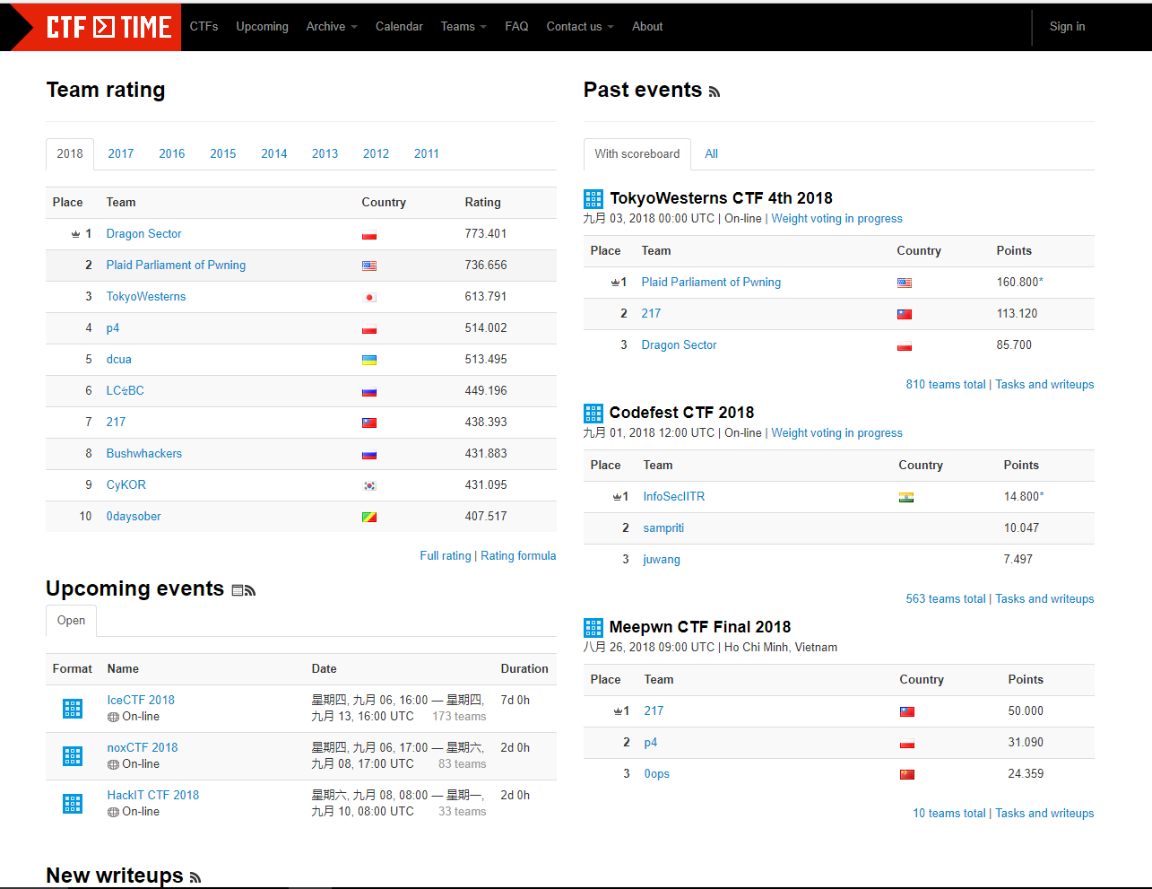
part 5 CTF介绍
简介
CTF（Capture The Flag）,一般译作夺旗赛，在网络安全领域中指的是网络安全技术人员之间进行技术竞技的一种比赛形式。
其大致流程是，参赛团队之间通过进行攻防对抗、程序分析等形式，率先从主办方给出的比赛环境中得到一串具有一定格式的字符串提交给主办方，从而夺得分数。这段内容称为 flag

Slide 28
part 5 CTF介绍
RE
Web
MISC
逆向主要指对软件的结构，流程，算法，代码等进行逆向拆解和分析。
WEB 类的题目种类繁多，知识点细碎，时效性强，能紧跟时下热点漏洞，贴近实战。
Misc 是英文 Miscellaneous 的前四个字母，杂项、混合体、大杂烩的意思。
包括以下内容
Recon（信息搜集）
Encode（编码转换）
Forensic && Stego（数字取证 && 隐写分析）
题目分类
Classification
PWN
Crypto
通过堆栈溢出，格式化字符串漏洞等来突破程序防护，执行shell code
密码学（Cryptography）一般可分为古典密码学和现代密码学。
需要 数论 与 脑洞
Notes:
左边涛涛，右边包包

Slide 29
提问环节

Slide 30
THANKS
上海大学开源社区

